Slide 1
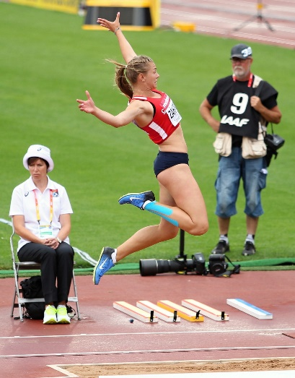
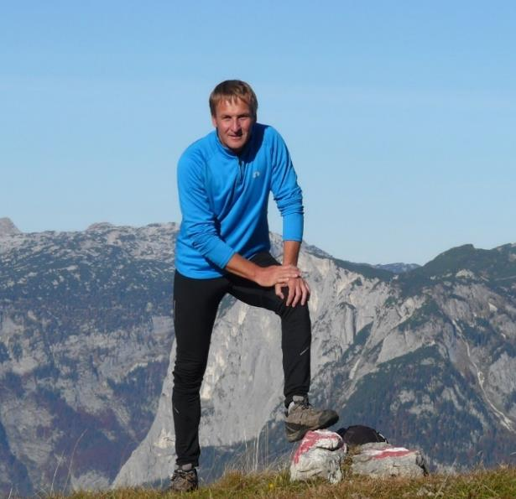
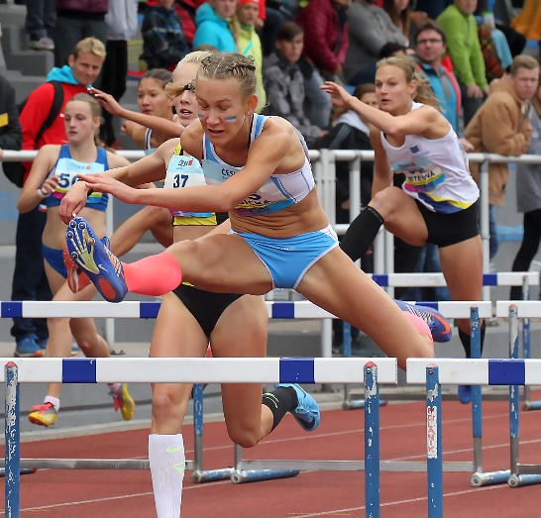
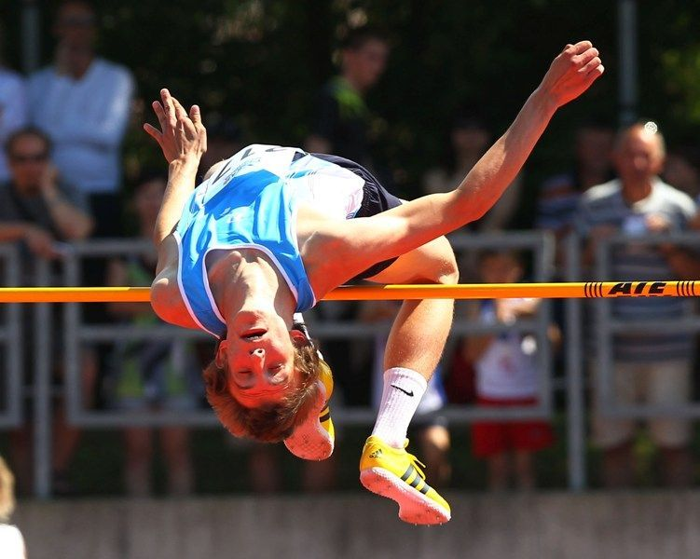
Tréninková skupina Mgr. Jiřího COUFA
SKOKANSKÉ DISCIPLÍNY
SPRINTY A PŘEKÁŽKY
Mgr. Jiří Couf
absolvent PF, trenér od roku 1984 dorostenecký a juniorský reprezentant
100 m - 10,7
200 m - 21,92
400 m - 48,24
dálka -732
800m -1:55,74
VÍCEBOJE

Slide 2
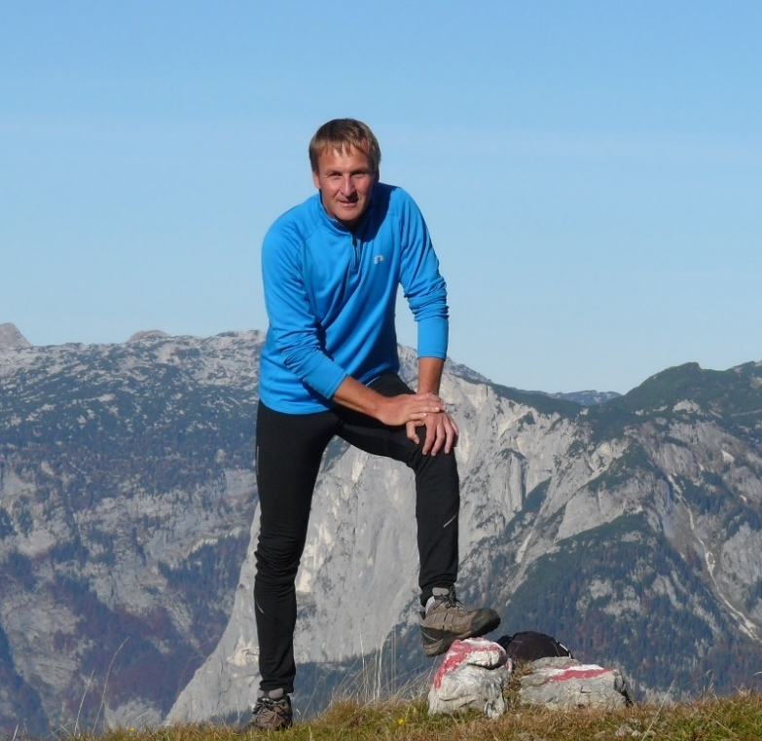
Tréninková skupina Mgr. Jiřího COUFA
Mgr. Jiří Couf
absolvent PF, trenér od roku 1984 dorostenecký a juniorský reprezentant
100 m - 10,7
200 m - 21,92
400 m - 48,24
dálka -732
800m -1:55,74
SKOKANSKÉ DISCIPLÍNY, SPRINTY, PŘEKÁŽKY A VÍCEBOJE

Slide 3
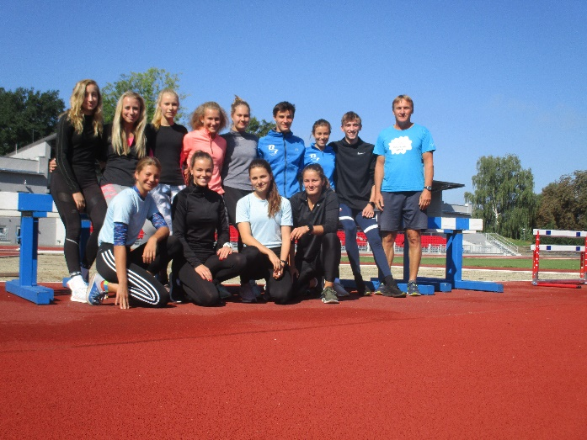
TRÉNINKOVÁ SKUPINA 2019-2020
Klára Hulínská, Terka Stoklasová, Kája Mášková, Terka Babická, Páťa Jedličková
Tom Dřevikovský, Adélka Jedličková, Tom Kratochvíl, trenér J. Couf
Emča Chrastinová, Lucka Králová, Anička Řezníková, Nela Nikodémová
TRÉNINKY
SOUSTŘEDĚNÍ
ZÁVODY

Slide 4
TRÉNINKY
Tréninky probíhají dopoledne v režii gymnázia a odpoledne spolupracujeme s oddílem Sokola České Budějovice.
Pondělí | 10:30-12:00 | 15:30-18:00
Úterý | 10:30-12:00 | 16:00-18:00 rehabilitace
Středa | 10:30-12:00 | 15:00-18:00
Čtvrtek | studijní den | 14:30-17:30
Pátek | 10:30-12:00 | 15:00-18:00
Tréninky probíhají na stadionu, ve sportovní hale, v bazénu a sauně.

Slide 5
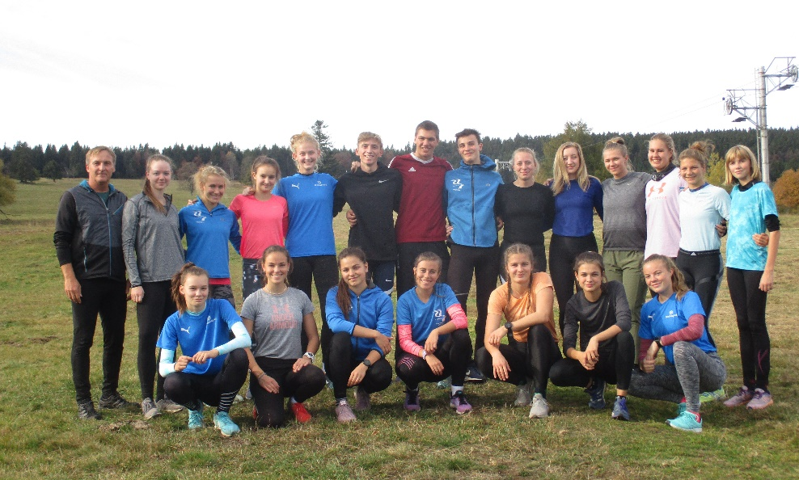
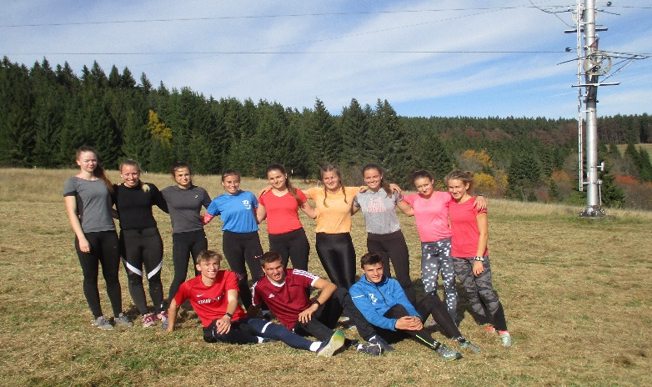
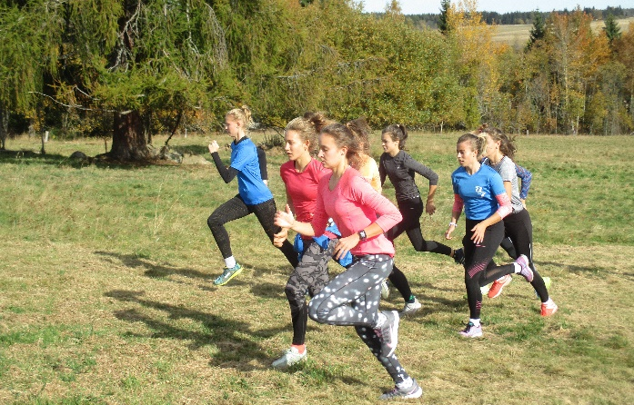
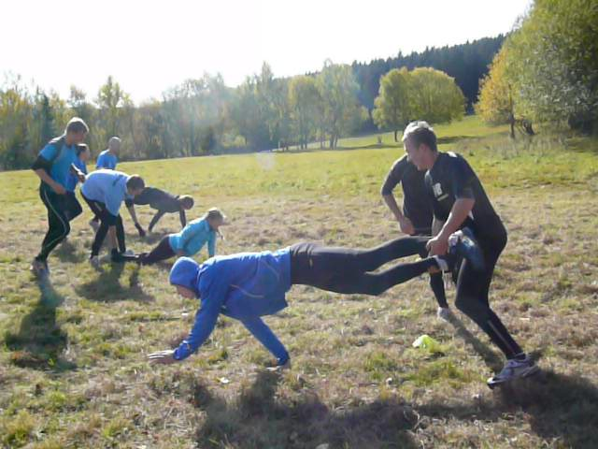
SOUSTŘEDĚNÍ NA ŠUMAVĚ
TURISTIKA

Slide 6
SOUSTŘEDĚNÍ NA ŠUMAVĚ
NA SJEZDOVCE

Slide 7
SOUSTŘEDĚNÍ NA ŠUMAVĚ
NA SJEZDOVCE

Slide 8
SOUSTŘEDĚNÍ NA ŠUMAVĚ
PŘI ŠTAFETÁCH
NA SJEZDOVCE

Slide 9
SOUSTŘEDĚNÍ NA ŠUMAVĚ
NA SJEZDOVCE
PŘI ŠTAFETÁCH

Slide 10
SOUSTŘEDĚNÍ NA ŠUMAVĚ
PO TRÉNINKU
NA SJEZDOVCE
PŘI ŠTAFETÁCH

Slide 11
SOUSTŘEDĚNÍ NA ŠUMAVĚ
PO TRÉNINKU
NA SJEZDOVCE
PŘI ŠTAFETÁCH

Slide 12
SOUSTŘEDĚNÍ NA ŠUMAVĚ
PO TRÉNINKU
DOBRÁ PARTA
NA SJEZDOVCE
PŘI ŠTAFETÁCH

Slide 13
SOUSTŘEDĚNÍ NA ŠUMAVĚ
DOBRÁ PARTA
PO TRÉNINKU
NA PODZIM A NA JAŘE
NA SJEZDOVCE
PŘI ŠTAFETÁCH

Slide 14
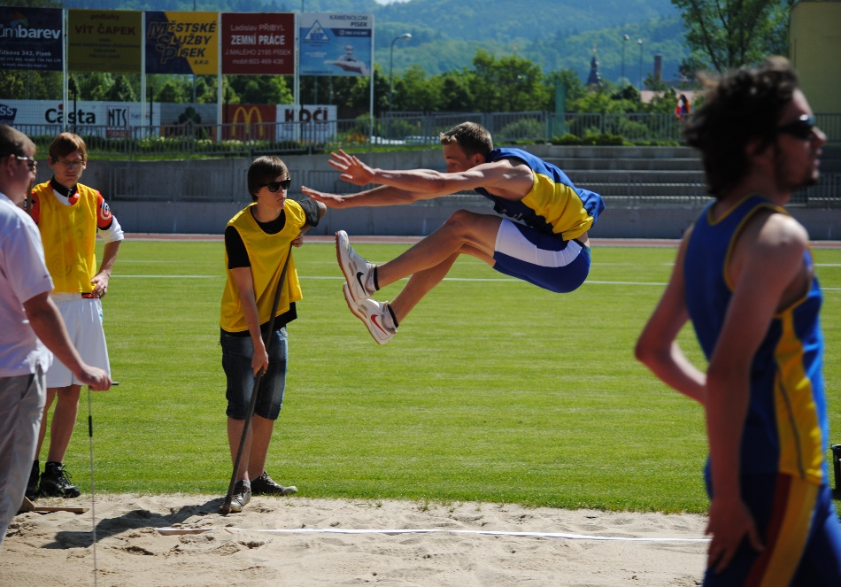
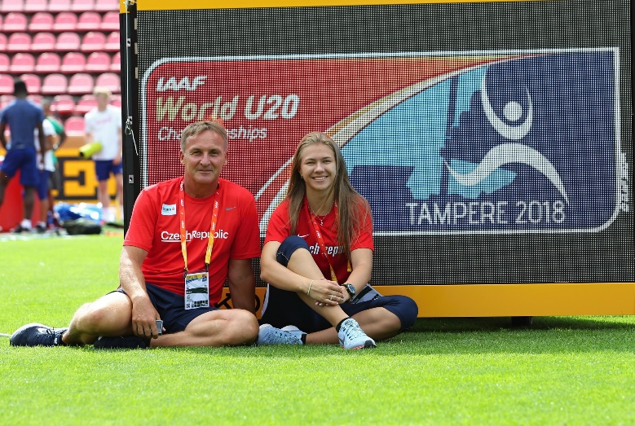
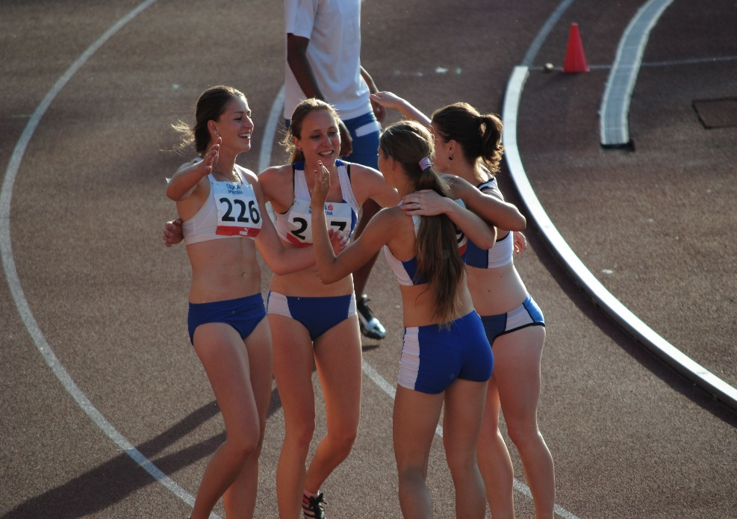
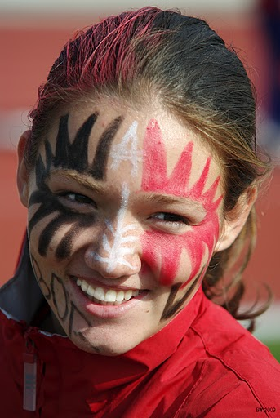
ZÁVODY V ČR I ZAHRANIČÍ
Radost štafety 4x100m
Skok daleký
ATLETIKA
dálka

Slide 15
ZÁVODY V ČR I ZAHRANIČÍ
PŘÍPRAVA NA ZÁVODY

Slide 16
ZÁVODY V ČR I ZAHRANIČÍ
Radost štafety 4x100m
Skok daleký
dálka
PŘÍPRAVA

Slide 17
SKOK DALEKÝ

Slide 18
ZÁVODY V ČR I ZAHRANIČÍ
Radost štafety 4x100m
SKOK
Skok daleký
dálka
PŘÍPRAVA

Slide 19
SKOK DALEKÝ

Slide 20
ZÁVODY V ČR I ZAHRANIČÍ
Radost štafety 4x100m
SKOKY
Skok daleký
dálka
PŘÍPRAVA

Slide 21
PŘEKÁŽKY

Slide 22
ZÁVODY V ČR I ZAHRANIČÍ
Radost štafety 4x100m
SKOKY
Skok daleký
dálka
PŘEKÁŽKY
PŘÍPRAVA

Slide 23
RADOST ZE ŠTAFETY 4 x 100 m

Slide 24
ZÁVODY V ČR I ZAHRANIČÍ
Radost štafety 4x100m
SKOKY
Skok daleký
dálka
PŘEKÁŽKY
RADOST
PŘÍPRAVA

Slide 25
MISTROVSTVÍ SVĚTA

Slide 26
ZÁVODY V ČR I ZAHRANIČÍ
Radost štafety 4x100m
Skok daleký
SKOKY
MISTROVSTVÍ SVĚTA
dálka
PŘEKÁŽKY
RADOST
PŘÍPRAVA

Slide 27
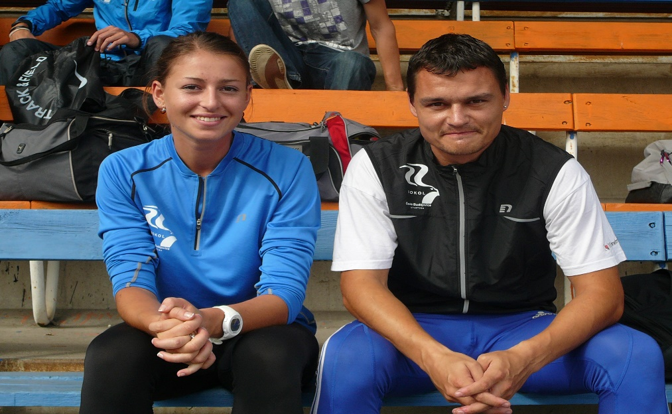
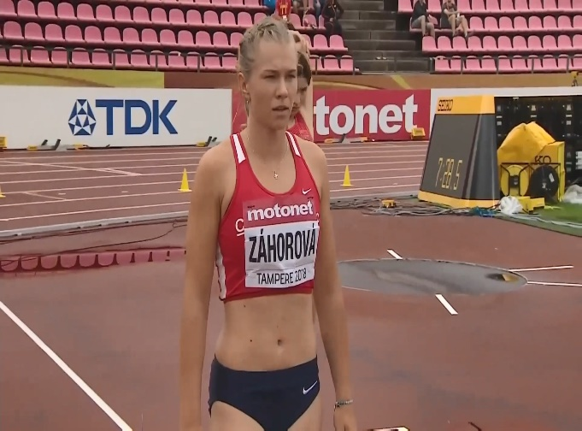
NEJLEPŠÍ SKOKANI (ABSOLVENTI) jihočeské historie a sportovního gymnázia
Pour
788cm
Švecová 620cm
Anna ŠVECOVÁ
(absolventka, studentka VŠ)
Dálka -620 cm
MSJ Barcelona 2012,
Svět. universiáda a Evropské hry 2019, jun a seniorská mistryně
Tomáš POUR
(absolvent,
nyní manažer)
Dálka-788 cm
ME 22-2005 8.místo,
mistr ČR 2006
Petr PÍCHA
(absolvent,
student VŠ)
Výška – 216 cm
MS 17,
MEJ2013,15,
MSJ 2014
Adéla ZÁHOROVÁ
(absolventka,
studentka VŠ)
Dálka – 648 cm
MEJ 2017,
MSJ 2018 – finále
(3. svět. Tabulky)
Juniorská a seniorská mistryně ČR.

Slide 28
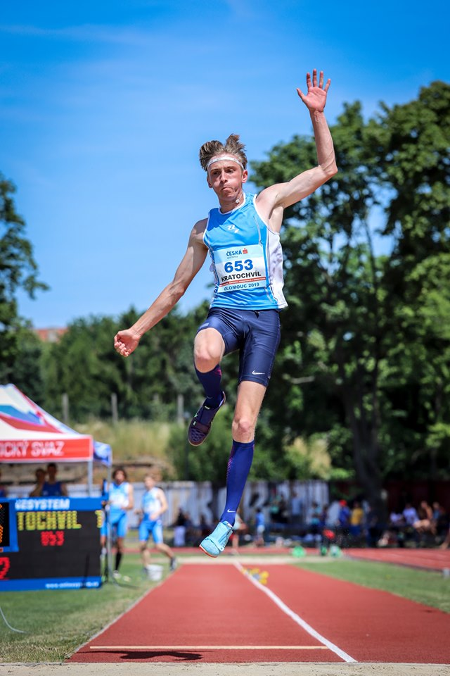
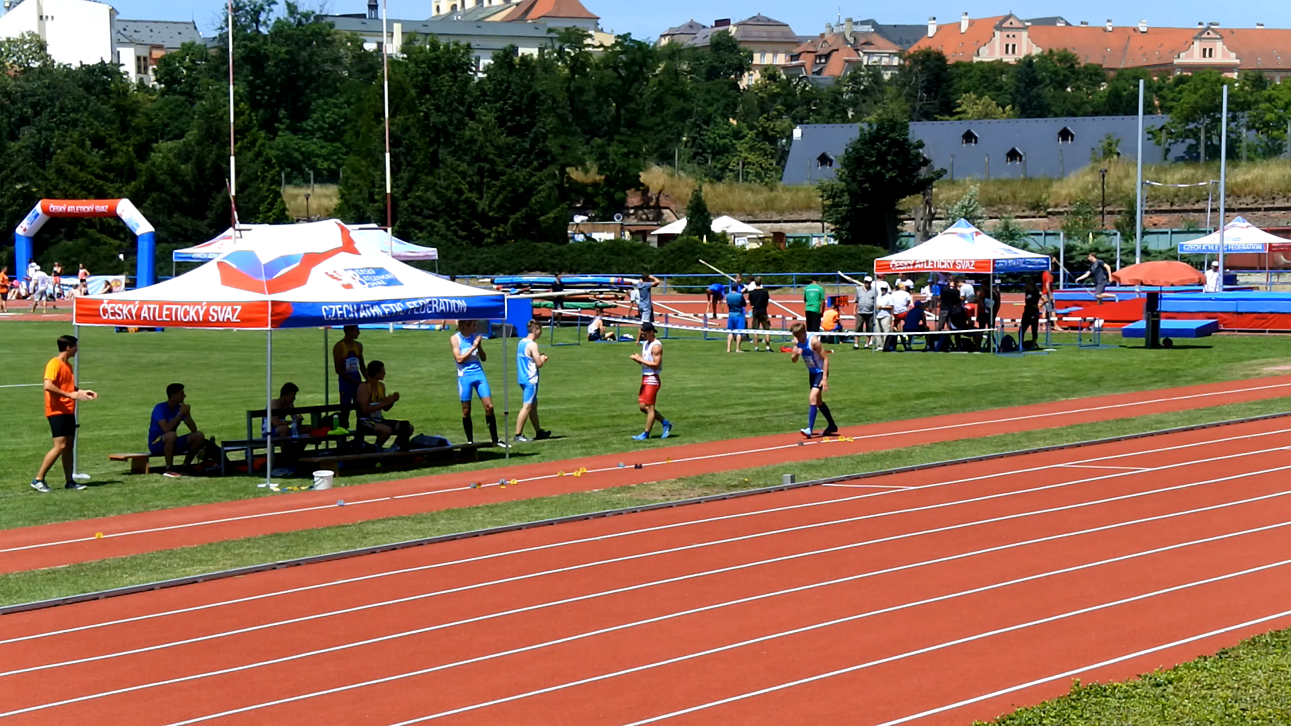
SOUČASNOST - NADĚJE ATLETIKY
Tomáš KRATOCHVÍL (17) - skok daleký 753cm, 7. dorostenec světa
ME U17 - 5. místo
Světová olympiáda mládeže 9.
EYOF 2017, 2019 - 9. místo
Rekord MČR
Český žákovský rekord

Slide 29
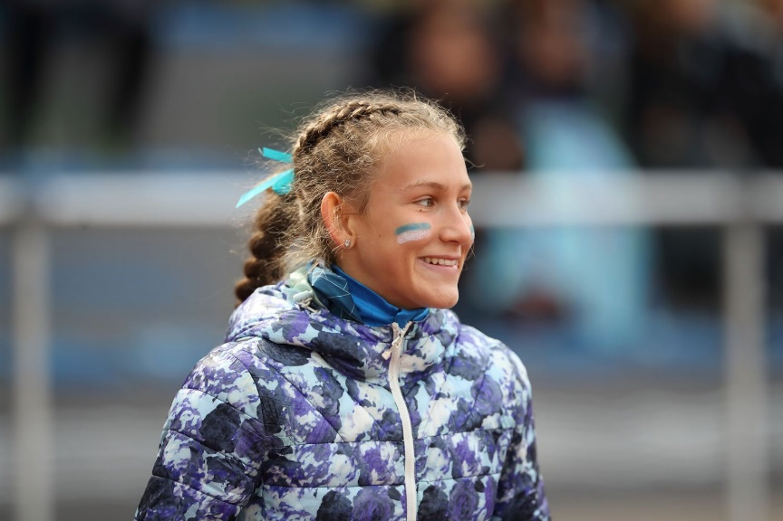
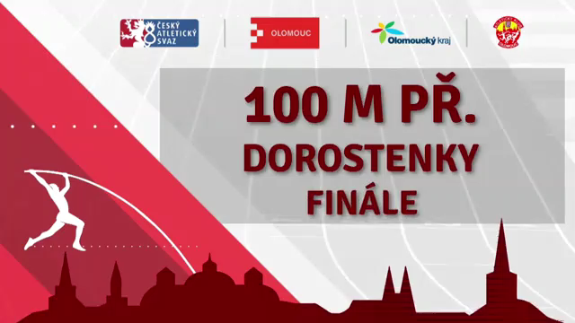
SOUČASNOST - NADĚJE ATLETIKY
Tereza BABICKÁ (16) – 100 m překážek 13,68 s, skok daleký 607 cm, 300 m překážek 42,39 s, sedmiboj 5040 bodů
Český žákovský rekord na 200 m přek.
Reprezentace EYOF 2019
3x titul mistryně ČR

Slide 30
SPORTOVNÍ VÝSLEDKY
Tomáš Kratochvíl a Tereza Babická startovali na EYOF v Baku.
V sezóně se skupině podařilo získat 8 titulů mistra ČR a celkem 11 medailí na MČR.
REPREZENTACE
Tomáš Kratochvíl | EYOF 9. (dálka)
Tereza Babická | EYOF, MU - U18 (100m př.)
Emilie Chrastinová | MU - U 16 (oštěp)
HALA MČR
Tomáš Kratochvíl | (dálka) dci 722cm, muži (2.) 729 cm
Tereza Babická | (60m př.) (1.) 8,48s, (dálka) (3.) 574cm, (200m) (4.) 25,29s, (pětiboj) (2.)
Karolína Mášková | (60m př.), (dálka)
Nela Nikodémová | (60m př.), (dálka)
LÉTO MČR
Adéla Záhorová | (dálka) 623 cm | limit na ME U23 | 1. místo MČR U23
Tomáš Kratochvíl | (dálka) 753 cm (výška) 198 cm (dálka) 723 cm | limit na MEJ | 1. místo MČR dorostenci 1. místo MČR dorostenci 1. místo MČR U23
Tereza Babická | (60m př.) 13,68 s (300m př.) 42,49 s | limit EYOF | 1. místo MČR dorost 1. místo MČR dorost
Emilie Chrastinová | (oštěp) 41,7 m |  | 1. místo MČR žákyně
Nela Nikodémová | (dálka) 539 cm |  | 9. místo MČR juniorky
Karolína Mášková | (100m př.), (dálka), (výška) |  | kvalifikace MČR

Slide 31
TALENTOVÁ ZKOUŠKA 13.1.2020
TESTOVÁ BATERIE
Běh na 50 m
Skok do dálky snožmo z místa
Běh na 1000 m
Technika běhu
Technika volitelné disciplíny (skoky, hod, vrh, překážky, nízký start)
Žák může celkem získat maximálně 125 bodů.
Pro úspěšné splnění zkoušek je nutné celkem dosáhnout alespoň 75 bodů.

